Slide 1
Catapulta by AUGMAN
Lorenzo 14/01 (23:20 ☺)

Slide 2
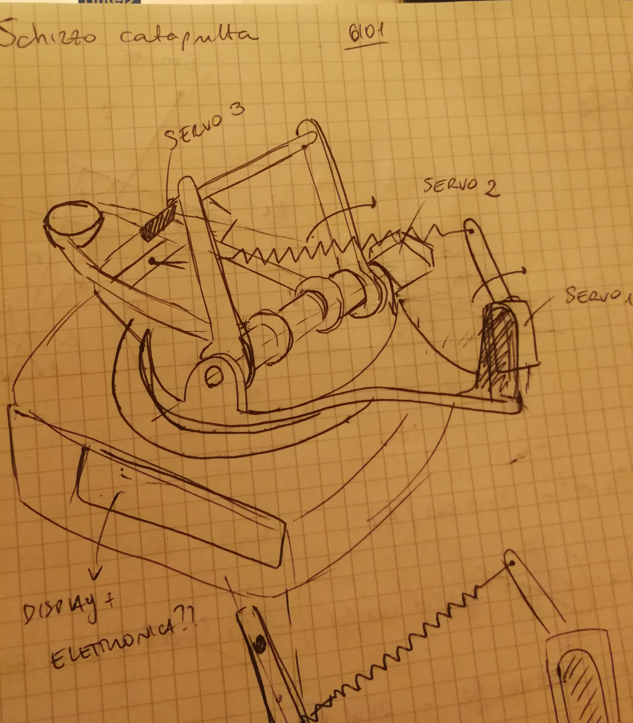
Schizzo iniziale
Servo 1 – tensionamento molla
Servo 2 – posizionamento battente
Servo 3 azionamento catapulta

Slide 3
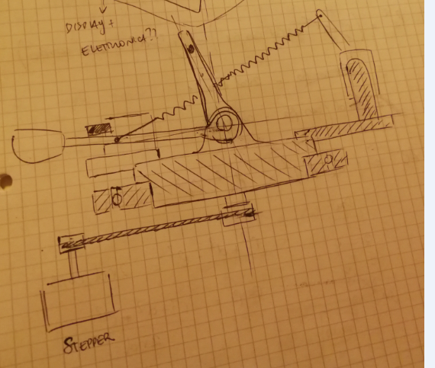
Schizzo
Rotazione corpo catapulta tramite stepper e cinghia (vedi 3D printer)

Slide 4
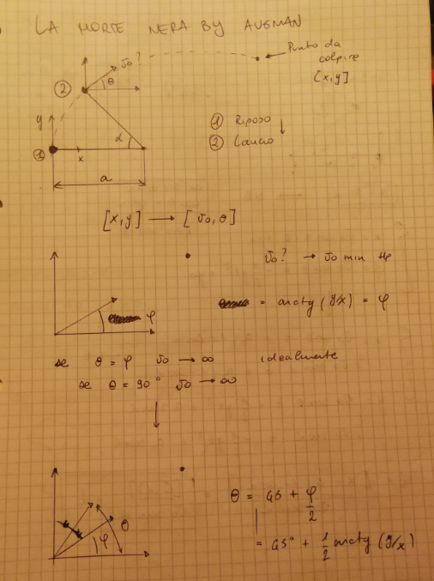
Eq cinematiche
Colpire il bersaglio? Possiedo y,x del bersaglio , che faccio?
Vo min!
Se angolo di tiro è identico all’angolo del bersaglio la vo deve essere infinita, analogamente nel caso io tiri sulla verticale. Ottengo

Slide 5
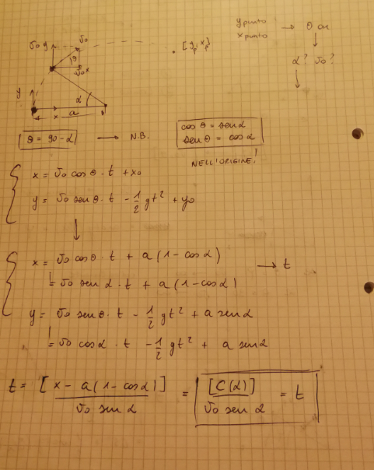
Eq cinematiche
Conosco teta! Faccio qualche conto tenendo conto che il punto di partenza è mobile!!
Alpha è l’angolo del SERVO 2!!
Nel risolvere ottengo già il tempo (ricavato da x – chissà perché :P)

Slide 6
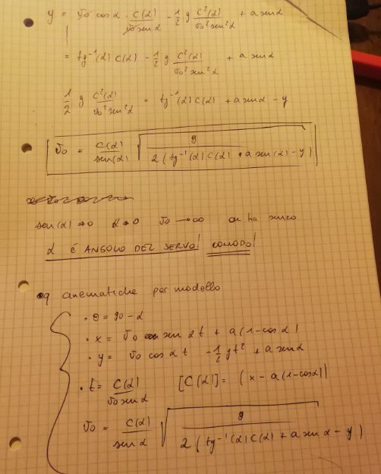
Eq cinematiche
I conti continuano (e di solito non tornano…)
Ottengo la Vo!!!! (Vomin)
Ho le mie eq cinematiche!
X,Y
Vomin e alpha

Slide 7
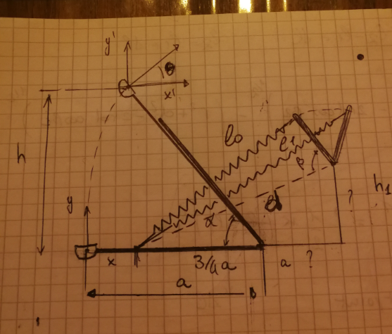
Molla
Per la molla??? Io l’ho schematizzata così!
Variando la lunghezza della molla vario il tiro! Ma l1 e l2 come le ottengo? (nel disegno le chiamo lo e l1 – mea culpa)

Slide 8
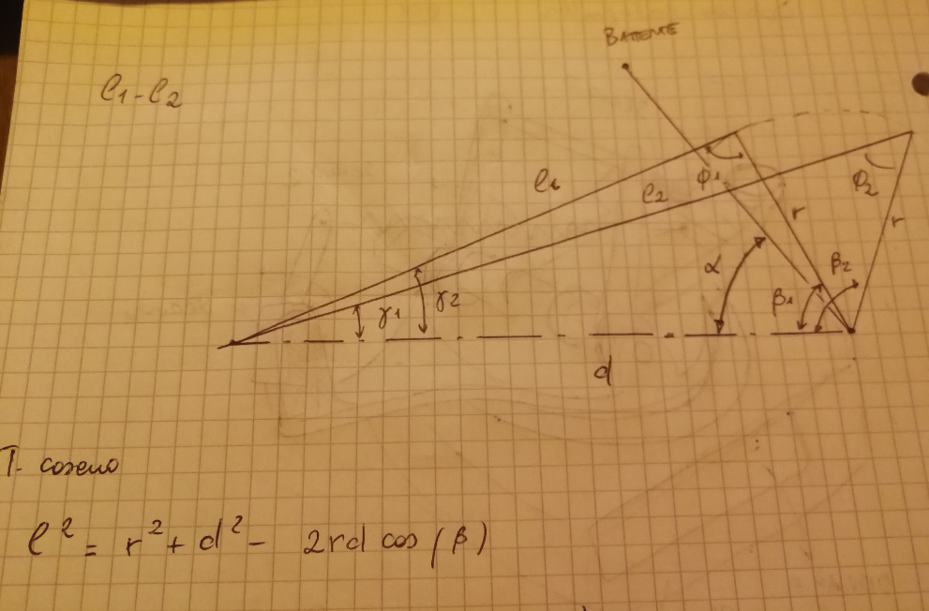
Molla
La trigonometria non mi servirà mai.. Si se sei una persona sana di mente forse si… comunque…
Teorema del coseno ci aiuta
R,d sono fisse da progetto, l dipende da Beta!
Beta angolo del SERVO 1 – TENSIONAMENTO!!

Slide 9
Molla
La trigonometria non mi servirà mai.. Si se sei una persona sana di mente forse si… comunque…
Teorema del coseno ci aiuta
R,d sono fisse da progetto, l dipende da Beta!
Beta angolo del SERVO 1 – TENSIONAMENTO!!

Slide 10
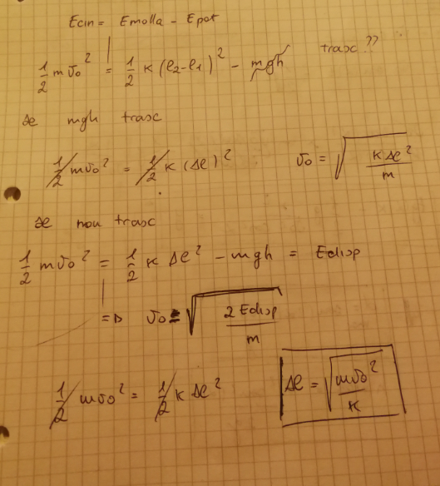
Molla
L1 la considera la posizione di riposo.
L2? Lo ottengo dall’allungamento richiesto dalla molla!
Eseguendo un bilancio energetico (non un’onda) trovo anche questo. Trascuro l’en potenziale

Slide 11
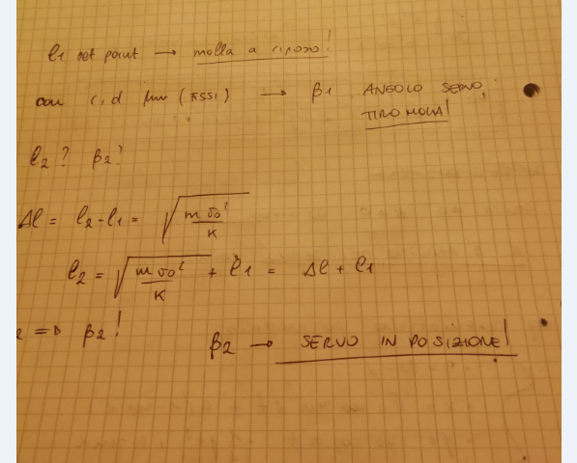
Molla
Infine L2 è servito! E con esso anche Beta 1 e Beta 2 che sono gli angoli di escursione del servo che tensiona la molla!

Slide 12
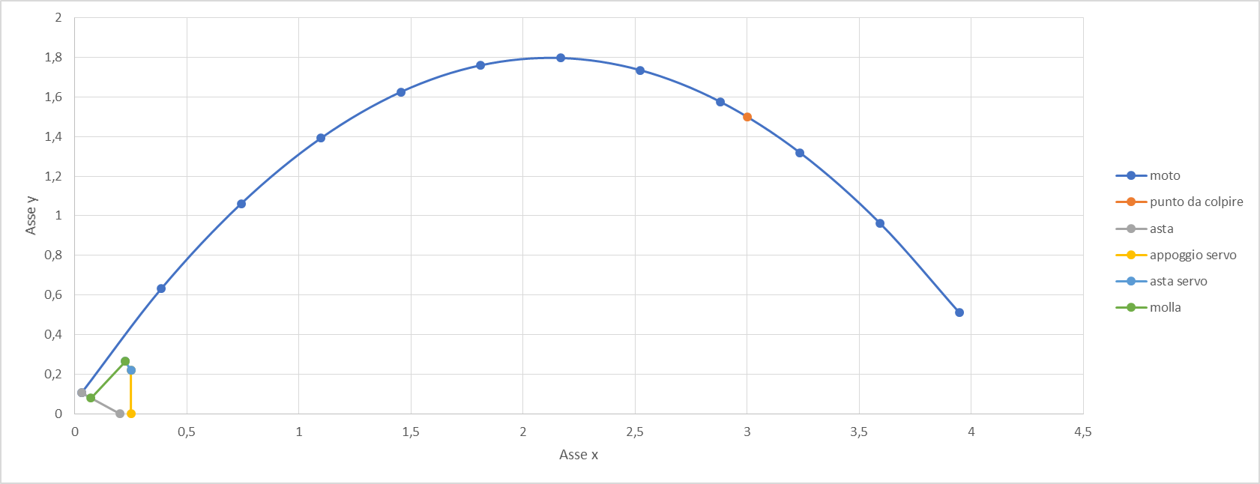
Punto max da colpire- esempio

Slide 13
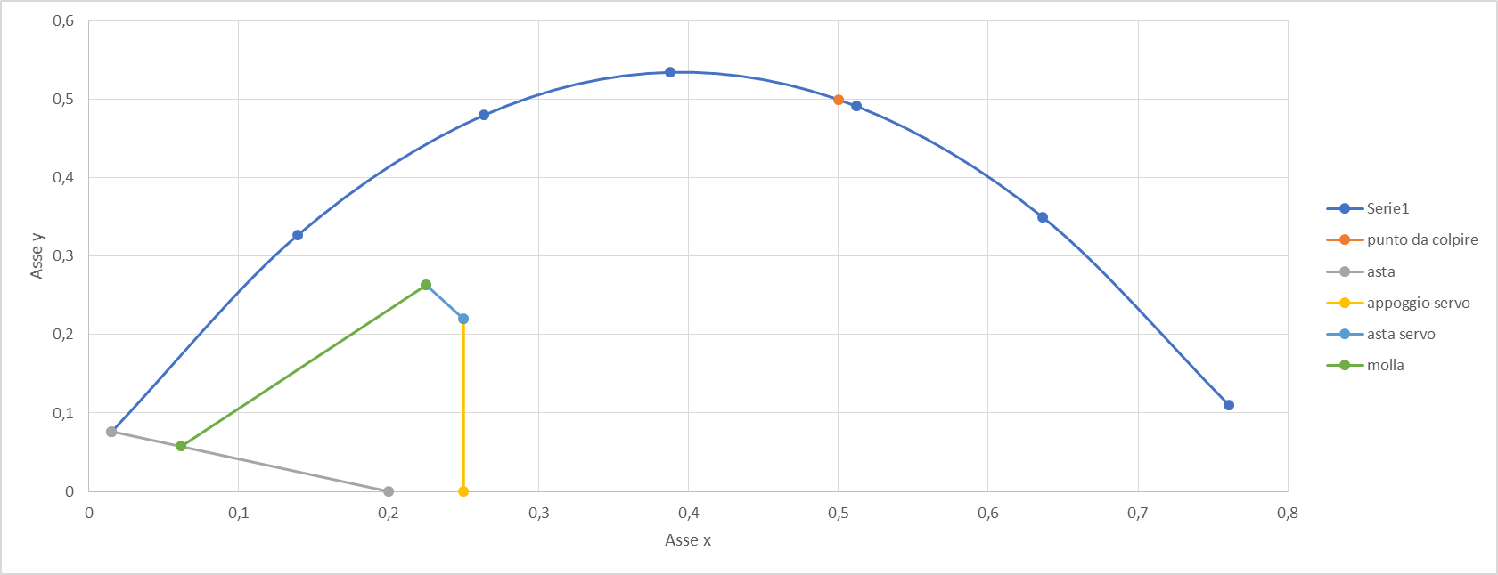
Punto min da colpire- esempio

Slide 14
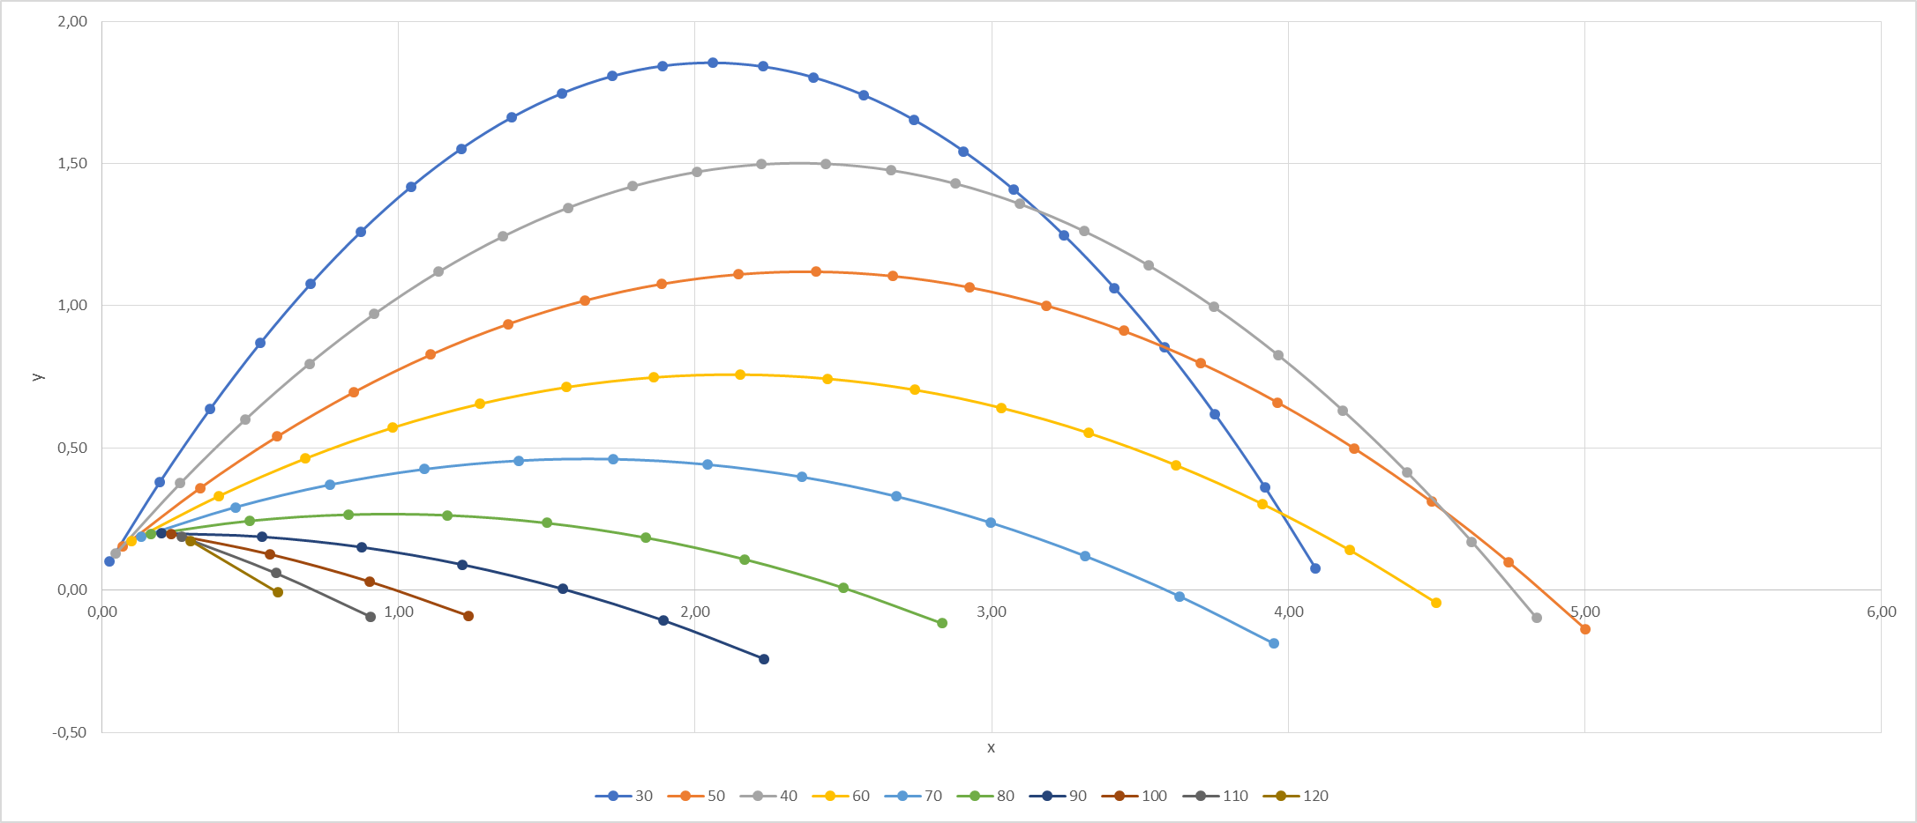
Moti a v max – alpha variabile

Slide 15
Avanzamenti
Scelta accurata di K (in corso)
Scelta dei servo in base ai carichi
Schizzi preliminari 3D

